Slide 1
Bazat e Marketingut
David Jobber
Kapitulli 6 Kërkimi Marketing dhe Sistemi i Informacionit
Notes:
1
1

Slide 2
Learning Objectives this chaptes explains:
1.The Nature and Purpose of Marketing information systems and the role of marketing research within such a systems
2. The Options facing a marketing manager who wants to gather marketing research information
3.The stages in the marketing research brief and proposal
4.How to prepare a research brief and proposal
5.The nature and role of exploratory research
6. Survey design decisions: Samplig, survey method, and questionnaire design issues
7.Analysis and intepretation of data
8.Report writing and presentation
9. The factors that affect the usage of marketing information systems and marketing research reports
10. Ethical issues in marketing research

Slide 3
Objektivat mesimore
1. Natyra dhe qëllimi i sistemeve të informacionit të Marketingut dhe roli I hulumtimtimeve të marketingut të tillë brenda një sistemi te tille
2. Opcionet ( mundesite) me te cilat përballet një menaxher i marketingut i cili dëshiron të mbledh informacione nga hulumtimi i marketing
3. Fazat ne procesin e kërkimeve të marketingut
4. Si të përgaditet një propozim I shkurtër i hulumtimit
5. Natyra dhe roli i hulumtimit paraprake
6. Vendimet per Disjanimin e Sondazhot: Samplig( mostrat) , metodë studimit, dhe çështjet e dizajnimit te pyetësorit
7.Analisa dhe intepretimi I të dhënave
8. Shkrimi I Reportit dhe paraqitja
9. Faktorët që ndikojnë në përdorimin e sistemeve të informacionit, marketingut dhe raportet e hulumtimit të marketingut 10. Çështjet etike në kërkimin marketing

Slide 4
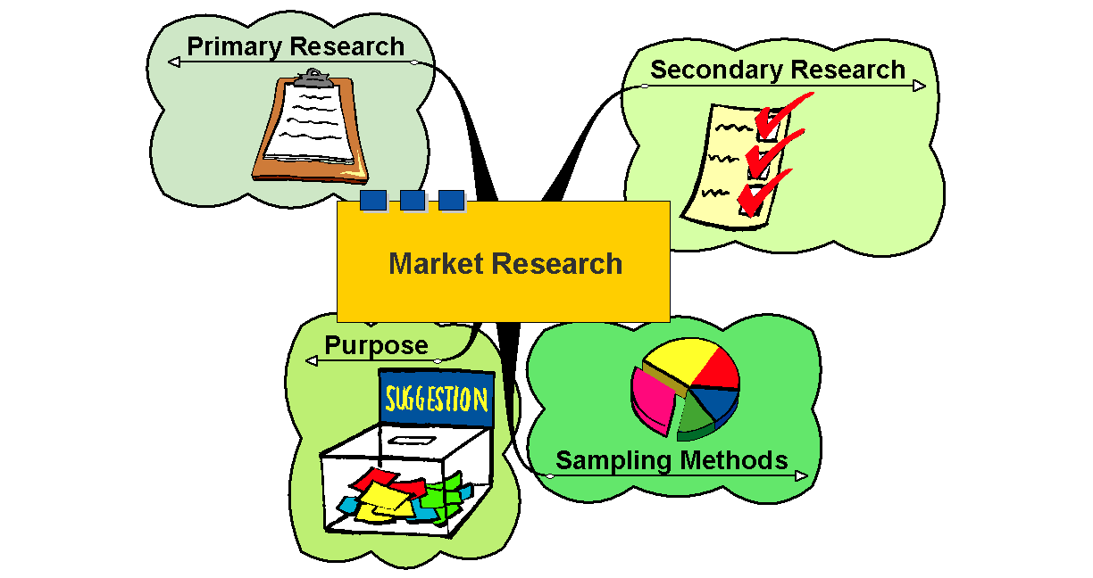
Market Research- Hulumtimi i Tregut

Slide 5
Sistemi Iformativ I Marketingut
A Marketing Information system has been defined as :
A system in which marketing information is fromally gathered,stored, analysed and distributed to magaers in accord with their informational needs o a regular planned basis
Një sistem i informacionit Marketing është definuar si:
Një sistem në të cilën informatat e marketingut mbledhen ruhen,analizohen dhe shpërndahen formalisht për të menagjere në përputhje me nevojat e tyre informative dhe ne baza të rregullta (të planifikuara)

Slide 6
What is Marketing Information?
The data collected during the marketing research process
Types of data
Company and competitor records
Customer profile data
Buying behavior
Shopping patterns
Demographics and lifestyle research
Government data
Market research reports produced and sold by research firms

Slide 7
Cka eshte Systremi Informativ I Marketingut
Të dhënat e mbledhura gjatë procesit të hulumtimit të marketingut - Llojet e të dhënave -Të dhënat per Kompani dhe konkurrent - Profili i të dhënave të klientit - Sjellja e Blerjes - Hulmutimet Demografike dhe stilit jetesës - Të dhënat e Qeverisë - Hulumtimi i tregut raportet e prodhuar dhe shitua/blera nga firma kërkimore

Slide 8
Marketing Information Informacionet e Marketingut
Used to identify marketing opportunities, solve marketing problems, implement marketing plans, and monitor marketing performance.
- Përdoren për të identifikuar mundësitë e marketingut, të zgjidhë problemet e marketingut, për të zbatuar planet e marketingut, dhe përcjell punën e marketingut.

Slide 9
Why is marketing information important to a business? Pse jane informatat e marketingut te rendesishme per Biznes
Të dhënat e fituara nga hulumtimi e ndihmojne bizneset ne planifikim të operacioneve të tyre në të ardhmen për të rritur shitjet dhe fitimet
Hulumtim japin përgjigje se çfarë, ku, si, dhe me çfarë çmimi produktet duhen të jenë te prodhuara
Keto informacione gjithashtu e ndihmojne bizneset per të zgjidhur problemet e marketingut ose parashikojnë mundsite e ndryshme per të ardhmen

Slide 10
Sistemi i Informacionit të Marketingut
Mjedisi Marketing
Firma
Konsumatorët
Konkurrenca
Furnitorët
Distributorët
Ekonomia
Mjedisi Shoqëror
Mjedisi Legal
Teknologjia
Forca Fizike
Sistemi i Informacionit Marketing
Të dhënat e brendshme të vazhdueshme
Të dhënat e brendshme ad-hoc
Hetimet në mjedis
Kërkim Marketingu
Vendimmarrja në Marketing
Strategjike
Produkte dhe Tregje të reja
Strategji konkurruese
Taktike
Të dhënat e jashtme të vazhdueshme
Të dhënat e jashtme ad-hoc
Monitorimi i sh itjeve
Reklamimi
D Jobber, Principles and Practice of Marketing, © 1998 McGraw-Hill
2

Slide 11
Marketing Research Hlumtimi I Marketingut
Involves the marketing function that links the consumer, the customer, and the public to the marketer through information
American Marketing Association
Përfshin funksionin e marketingut që lidh konsumatorin, klientin, dhe
publikun me “marketer-in” nëpërmjet informacionit

Slide 12
Hulmutimi I Marketingut
Involves the methods used to gather information, analyze it, and
report the findings related to marketing goods and services
Marketing research can apply to any aspect of marketing.
Përfshin metodat e përdorura për të
mbledhur informacione, analizuar ato, dhe të
raportojë gjetjet në lidhje me mallrat dhe shërbimet
e marketingut. Hulumtimin e Marketingut mund të
aplikoni për çdo aspekt të marketingut.

Slide 13
Procesi i Kërkimit në Marketing
Kontakti i parë
Hulumtimi i shkurtër
Propozimi për Hulumtim
Kërkimi Eksplorues
Faza kryesore e mbledhjes së të dhënave
Kërkimi deskriptiv dhe eksperimental
Analizimi dhe Interpretimi i të dhënave
Shkruarja dhe prezantimi i Raportit
D Jobber, Principles and Practice of Marketing, © 1998 McGraw-Hill
3

Slide 14
Types of Market Research
Llojet e Hulmutimit te Tregut

Slide 15
Types of Marketing Research Llojet Hulmutimit te Tregut
The type of research used is based on the problem to be solved.
Lloji i kërkimit qe kemi per të përdorur është i bazuar në problemin qe kemi për t‘a zgjidhur.

Slide 16
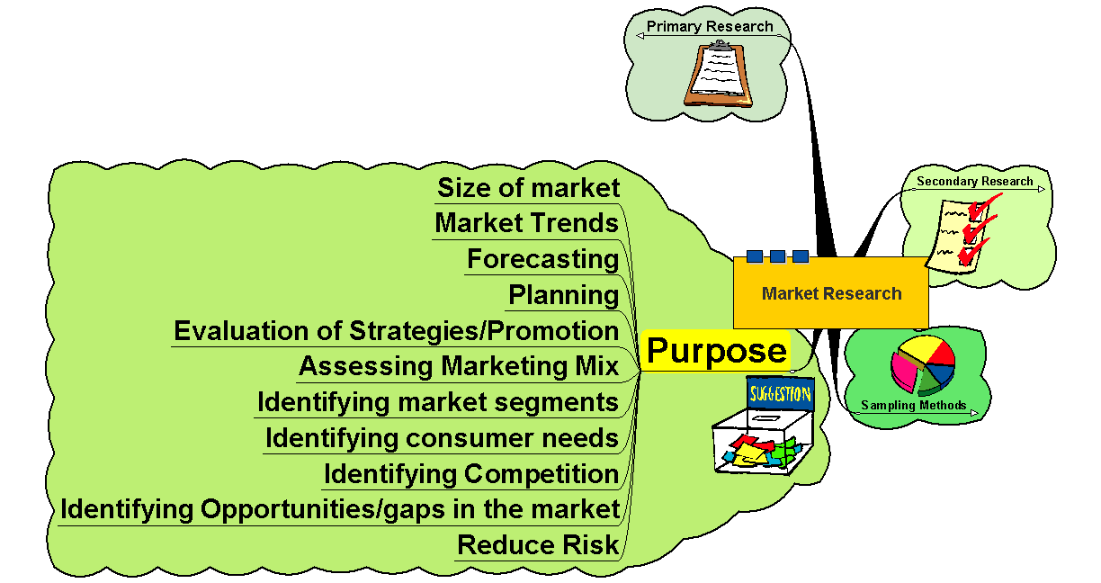
Purpose

Slide 17
Attitude Research Hulumtimi I Opnionit ( Qendrimit)
Also known as opinion research
Attitude research is designed to obtain information about how people feel
By using random samples of the population and interviewing techniques results can be generalized to the total population
Gjithashtu i njohur si hulumtimi i opinionit
Hulumtim I QENDRIMIT është projektuar për të marrë informacion rreth asaj se si njerëzit mendojnë
Duke përdorur mostra të rastit të popullsisë dhe teknikat e intervistimit rezultatet mund të përgjithësohet për popullsinë e përgjithshme

Slide 18
Attitude Research Tells Us…………. Hulmutimi I Opinionit na tregon …
People’s opinions on
Politics and Elections
Business
The Economy
Social Issues
Public Policy
Mendimet e Popullit mbi Politiken dhe Zgjedhjet Biznesin Ekonomine Çështjet sociale Politikat Publike

Slide 19
Market Research
Involves the systematic gathering, recording, analyzing, and presenting information related to the marketing of goods and services
Research is needed before a product is put on the market and also during the life of the product
Research is not limited to products
Përfshin informacion, mbledhjen, regjistrimin, analizimin, dhe prezantimin sistematik qe lidhen me marketingun e mallrave dhe shërbimeve
Hulumtimi është i nevojshme përpara se një produkt të vihet në treg dhe gjithashtu gjatë jetës së produktit
Hulumtim nuk është i kufizuar në produktet

Slide 20
Market Research Can Tell Us About…… Hulmtimi I tregut na tregon …
Particular consumer and industrial markets through Market Analysis
Future sales estimates through Sales Forecasting
Future economic conditions through Economic Forecastin
Konsumit të veçanta dhe tregjet industriale përmes Analizes se Tregut
Shitjet e ardhshme llogariten nëpërmjet Parashikimit te Shtijes
Kushtet e ardhshme ekonomike përmes Parashikimit Ekonomik

Slide 21
Product Research- Hulmtimi mbi Produktin
Evaluating product design, product usage, and consumer acceptance of new and existing products
Research is also conducted to collect information about competitive products
Vlerësimin e projektimit të produktit, përdorimin e produktit, dhe pranimin e konsumit të produkteve të reja dhe ekzistuese
Hulumtim bëhet edhe për të mbledhur informacion në lidhje me prodhimet konkuruese

Slide 22
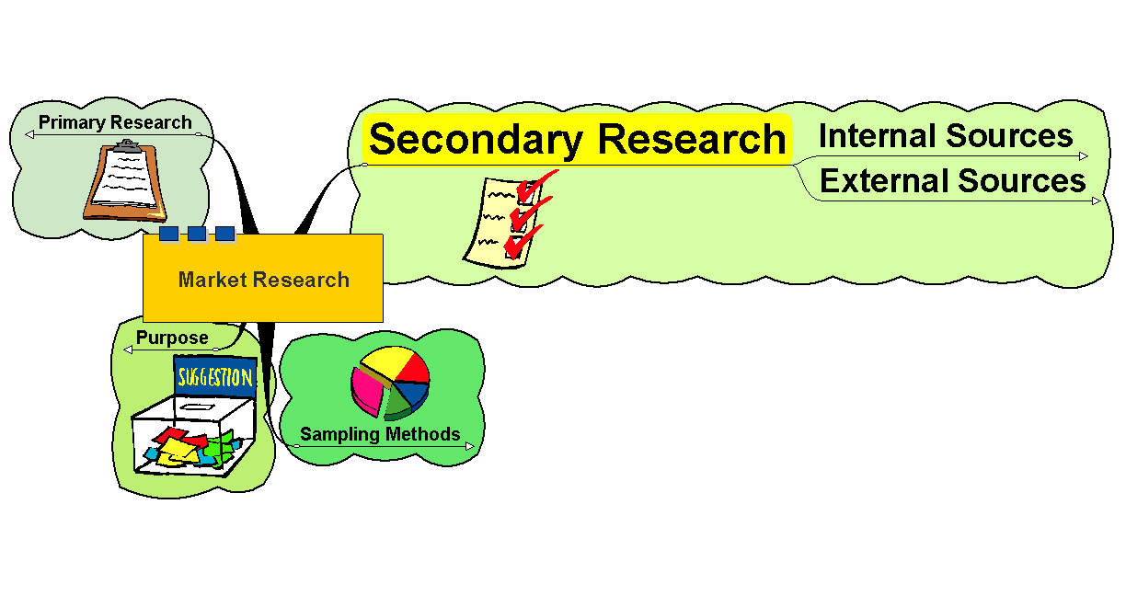
Secondary Research

Slide 23
Internal Sources Burimet e Mbrendshme
Company Accounts
Internal Reports and Analysis
Stock Analysis
Retail data - loyalty cards, till data, etc.
Llogarite( Kyqe) e Kompanise
Raportet e Mbrendshme dhe Analizat
Analizat e Stoqeve
Te dhena nga Pikat shitese- Kartelat e Besnikrise, te dhenat nga kasa, etj

Slide 24
External Sources- Burimet e Jashtme
Government Statistics (ONS); EU - Euro Stat; Trade publications; Commercial Data - Gallup, Mintel, etc.
Household Expenditure Survey; Magazine surveys; Other firms’ research
Research documents – publications, journals, etc.
Statistikat e Qeverisë BE - Euro Stat Publikimet e Tregtisë Të dhënat Komerciale - Gallup, Mintel, etj Anketa mbi shpenzimet Ekonomive Shtëpiake Anketat e Magazineve Gazetave etj
Hulumtimi firmave të tjera Dokumente Hulmtuese - botime, revista, etj

Slide 25
Procesi i Mostrimit
Definimi i Popullacionit
Kërkim për marrjen e kornizës së mostres
Specifikimi i Mostrës
Përcaktimi i madhësisë së mostrës
Zgjedhja e Mostrës
D Jobber, Principles and Practice of Marketing, © 1998 McGraw-Hill
4

Slide 26
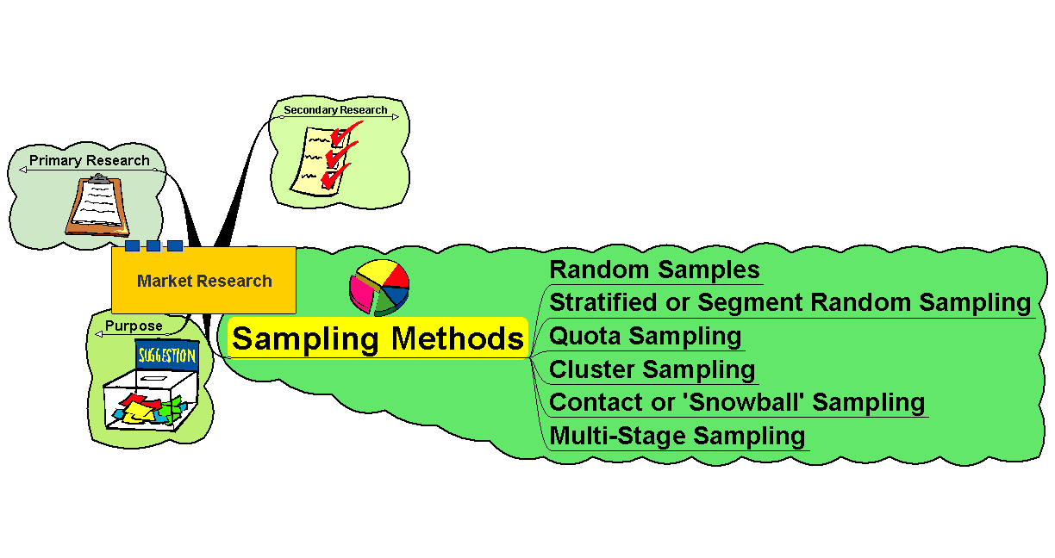
Sampling Methods

Slide 27
Market Research
Sampling Methods:
Random Samples – equal chance of anyone being picked
May select those not in the target group – indiscriminate
Sample sizes may need to be large to be representative
Can be very expensive

Slide 28
Hulumtimi I Tregut
Metodat e marrjes së mostrës:
Mostrat e rastit "shans e barabartë per të gjithë qe te perfshihen
- Mund të zgjedhin ata që nuk janë në grupin e synuar "pa dallim - Madhësine e Mostres mund të ketë nevojë qe të jetë e gjerë qe të jetë përfaqësuese - Mund të jenë shumë të shtrenjta

Slide 29
Market Research
Stratified or Segment Random Sampling
Samples on the basis of a representative strata or segment
Still random but more focussed
May give more relevant information
May be more cost effective

Slide 30
Hulumtimi I Tregut
Mostrat e Segmenteve të rastësishme - Mostrat në bazë të një përfaqësuesi apo segmenti të shtresave - Ende të rastit, por më shumë i fokusuar - Mund të japë më shumë informacione të rëndësishme - Mund të jetë me kosto më efektive

Slide 31
Market Research
Quota Sampling
Again – by segment
Not randomly selected
Specific number on each segment are interviewed, etc.
May not be fully representative
Cheaper method

Slide 32
Hulmutimi I Tregut
Mostrat sipas Quatave - Përsëri - nga segmenti - Jo të zgjedhur rastësisht - Numër specifik në çdo segment janë intervistuar, etj - Mund të mos jenë plotësisht përfaqësues - Metoda e lirë

Slide 33
Market Research
Cluster Sampling
Primarily based on geographical areas or ‘clusters’ that can be seen as being representative of the whole population
Multi-Stage Sampling
Sample selected from multi-stage sub-groups
Snowball Sampling
Samples developed from contacts of existing customers – ‘word of mouth’ type approach!

Slide 34
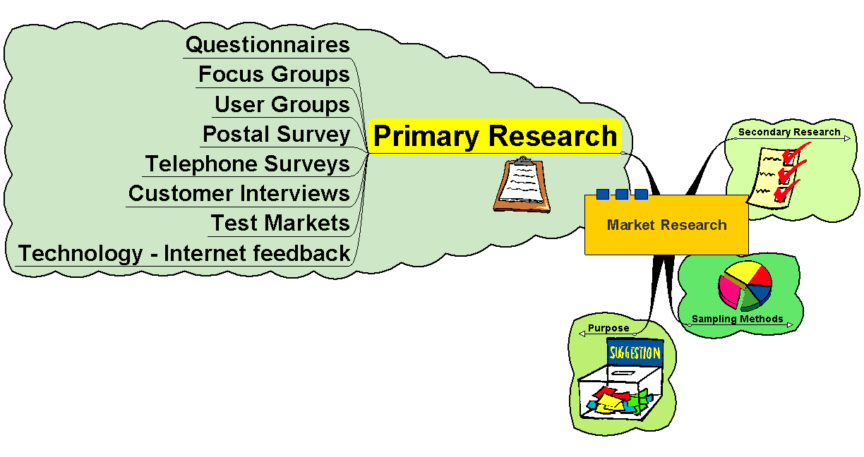
Primary Research

Slide 35
Market Research
Primary Research
First hand information
Expensive to collect, analyse and evaluate
Can be highly focussed and relevant
Care needs to be taken with the approach and methodology to ensure accuracy
Types of question – closed – limited information gained; open – useful information but difficult to analyse

Slide 36
Market Research
Quantitative and Qualitative Information:
Quantitative – based on numbers – 56% of 18 year olds drink alcohol at least four times a week - doesn’t tell you why, when, how
Qualitative – more detail – tells you why, when and how!

Slide 37
Market Research
Advantages of Market Research
Helps focus attention on objectives
Aids forecasting, planning and strategic development
May help to reduce risk of new product development
Communicates image, vision, etc.
Globalisation makes market information valuable (HSBC adverts!!)

Slide 38
Market Research
Disadvantages of Market Research
Information only as good as the methodology used
Can be inaccurate or unreliable
Results may not be what the business wants to hear!
May stifle initiative and ‘gut feeling’
Always a problem that we may never know enough to be sure!

